Slide 1






UBND PHƯỜNG HƯNG ĐẠO
TRƯỜNG TIỂU HỌC ĐA PHÚC
MÔN: TIẾNG VIỆT
BÀI 51: et êt it (Tiết 2)
NGƯỜI THỰC HIỆN: NGÔ THỊ THU HIỀN

Slide 2
Tô và viết
3
et
et

Slide 3
êt
êt

Slide 4
it
it

Slide 5
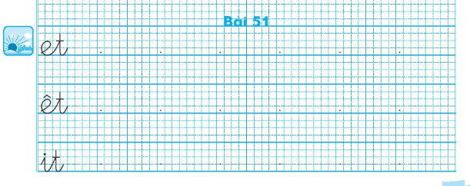
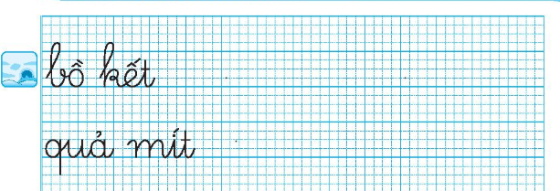
Viết vở

Slide 6
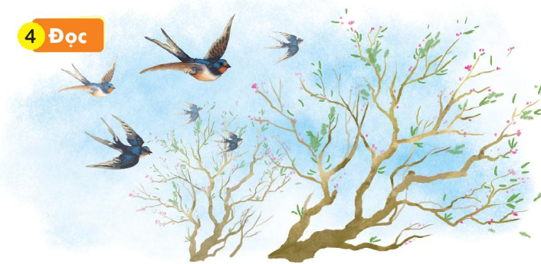
Đọc
4
Tết đến thật gần. Cái rét vẫn đậm. Mấy cây đào đã chi chít lộc non. Vài nụ tròn đỏ thắm vừa hé nở. Rồi trời ấm dần, đàn én nhỏ lại ríu rít bay về, náo nức đón chào năm mới.
Tết đến thật gần. Cái rét vẫn đậm. Mấy cây đào đã chi chít lộc non. Vài nụ tròn đỏ thắm vừa hé nở. Rồi trời ấm dần, đàn én nhỏ lại ríu rít bay về, náo nức đón chào năm mới.

Slide 7
tết
rét
rít
chi chít
ríu rít
Notes:
Luyện luôn từ khó đọc nhé!

Slide 8
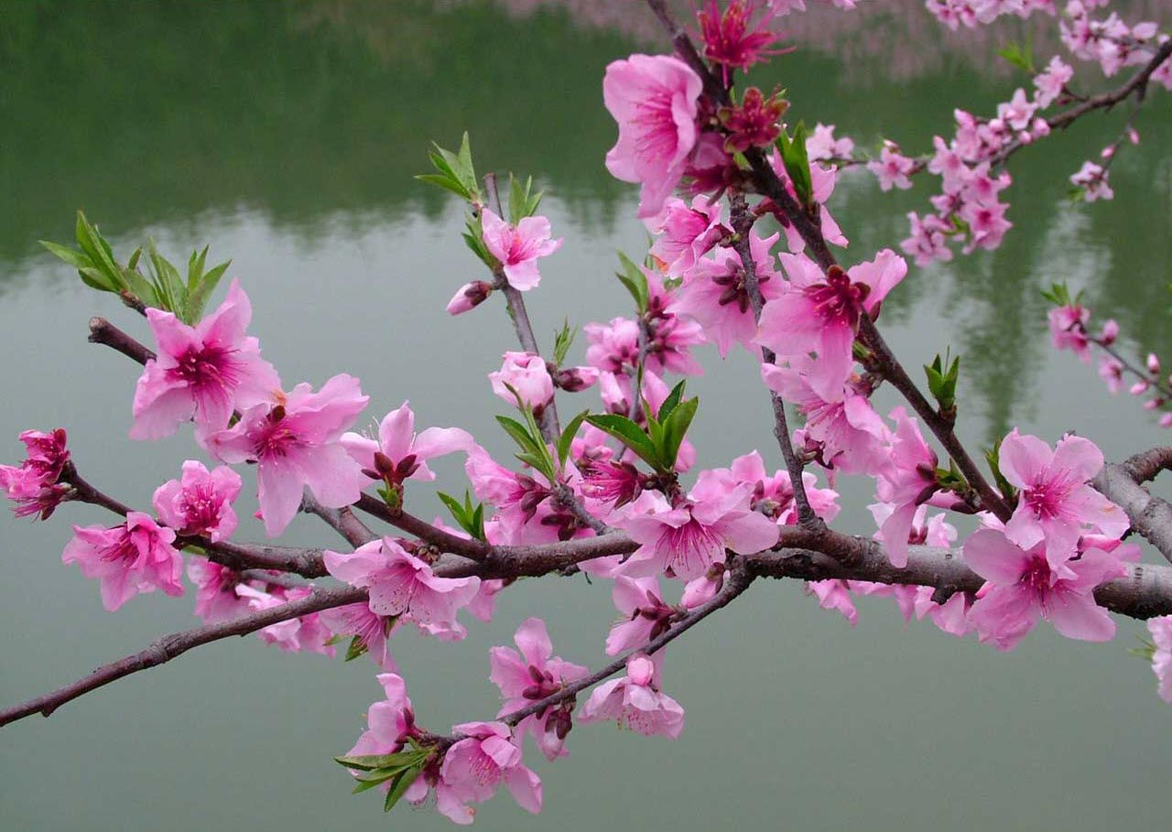
cây đào

Slide 9
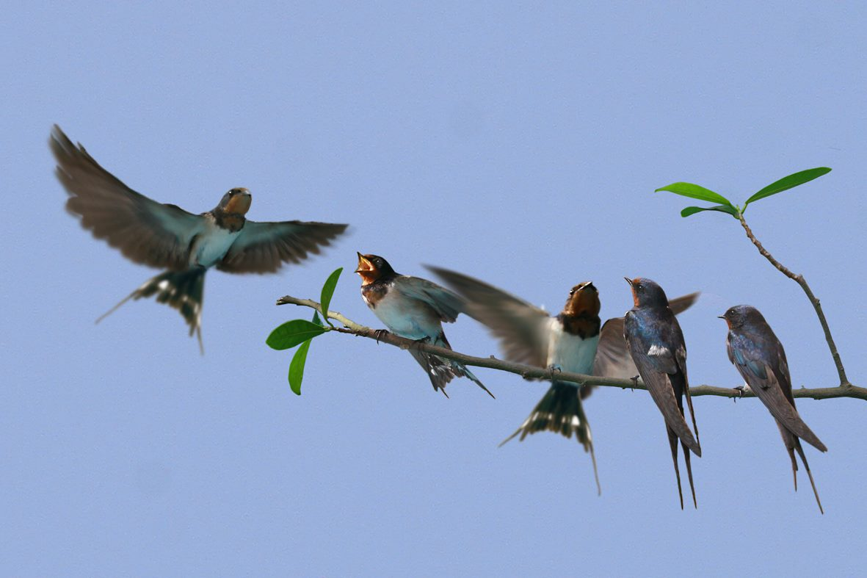
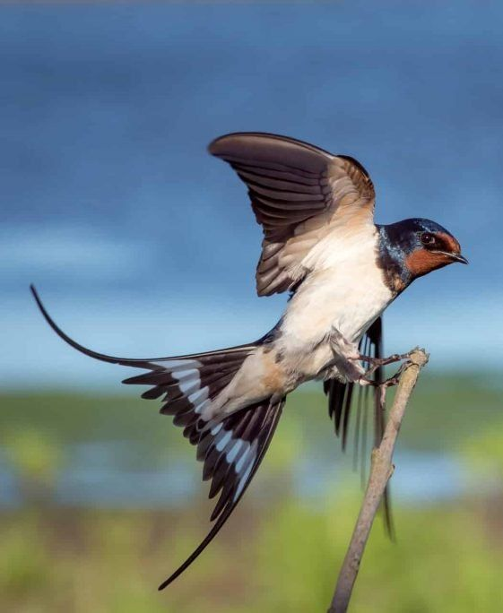
chim én

Slide 10
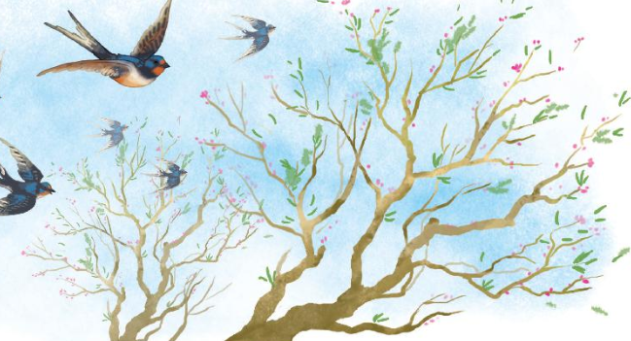
Đọc
4
1
2
3
Tết đến thật gần. Cái rét vẫn đậm. Mấy cây đào đã chi chít lộc non. Vài nụ tròn đỏ thắm vừa hé nở. Rồi trời ấm dần, đàn én nhỏ lại ríu rít bay về, náo nức đón chào năm mới.
Tết đến thật gần. Cái rét vẫn đậm. Mấy cây đào đã chi chít lộc non. Vài nụ tròn đỏ thắm vừa hé nở. Rồi trời ấm dần, đàn én nhỏ lại ríu rít bay về, náo nức đón chào năm mới.
4
5
Notes:
Cát Bà: Huyện Cát Hải, TP Hải Phòng

Slide 11
Tết đến thật gần. Cái rét vẫn đậm. Mấy cây đào đã chi chít lộc non. Vài nụ tròn đỏ thắm vừa hé nở. Rồi trời ấm dần, đàn én nhỏ lại ríu rít bay về, náo nức đón chào năm mới.
Cây đào có đặc điểm gì khi tết đến?
Khi tết đến gần, thời tiết như thế nào?
Loài chim nào cũng bay về náo nức đón chào năm mới

Slide 12
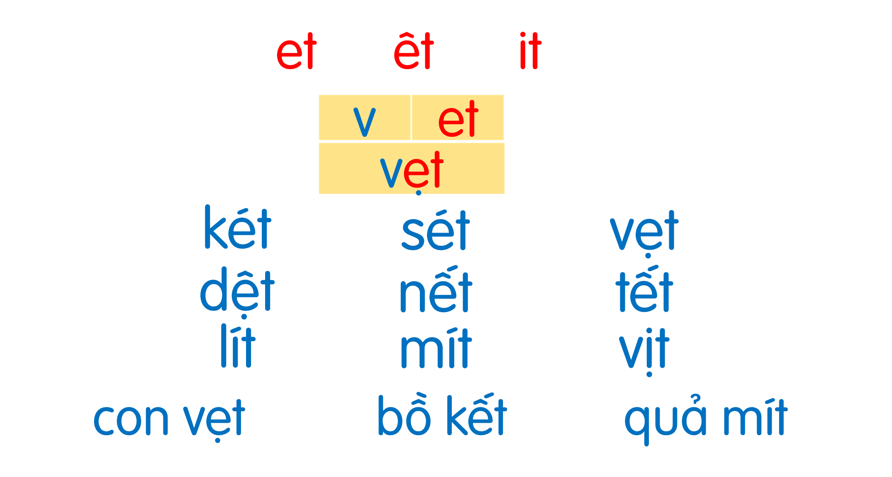
Tết đến thật gần. Cái rét vẫn đậm. Mấy cây đào đã chi chít lộc non. Vài nụ tròn đỏ thắm vừa hé nở. Rồi trời ấm dần, đàn én nhỏ lại ríu rít bay về, náo nức đón chào năm mới.

Slide 13
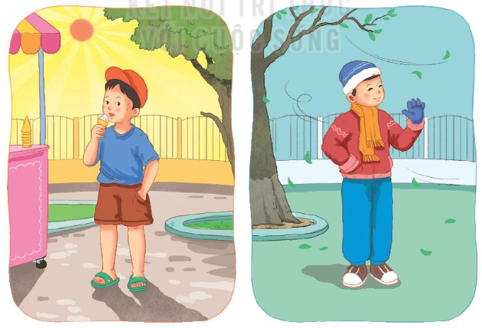
Nói
5
Thời tiết

Slide 14
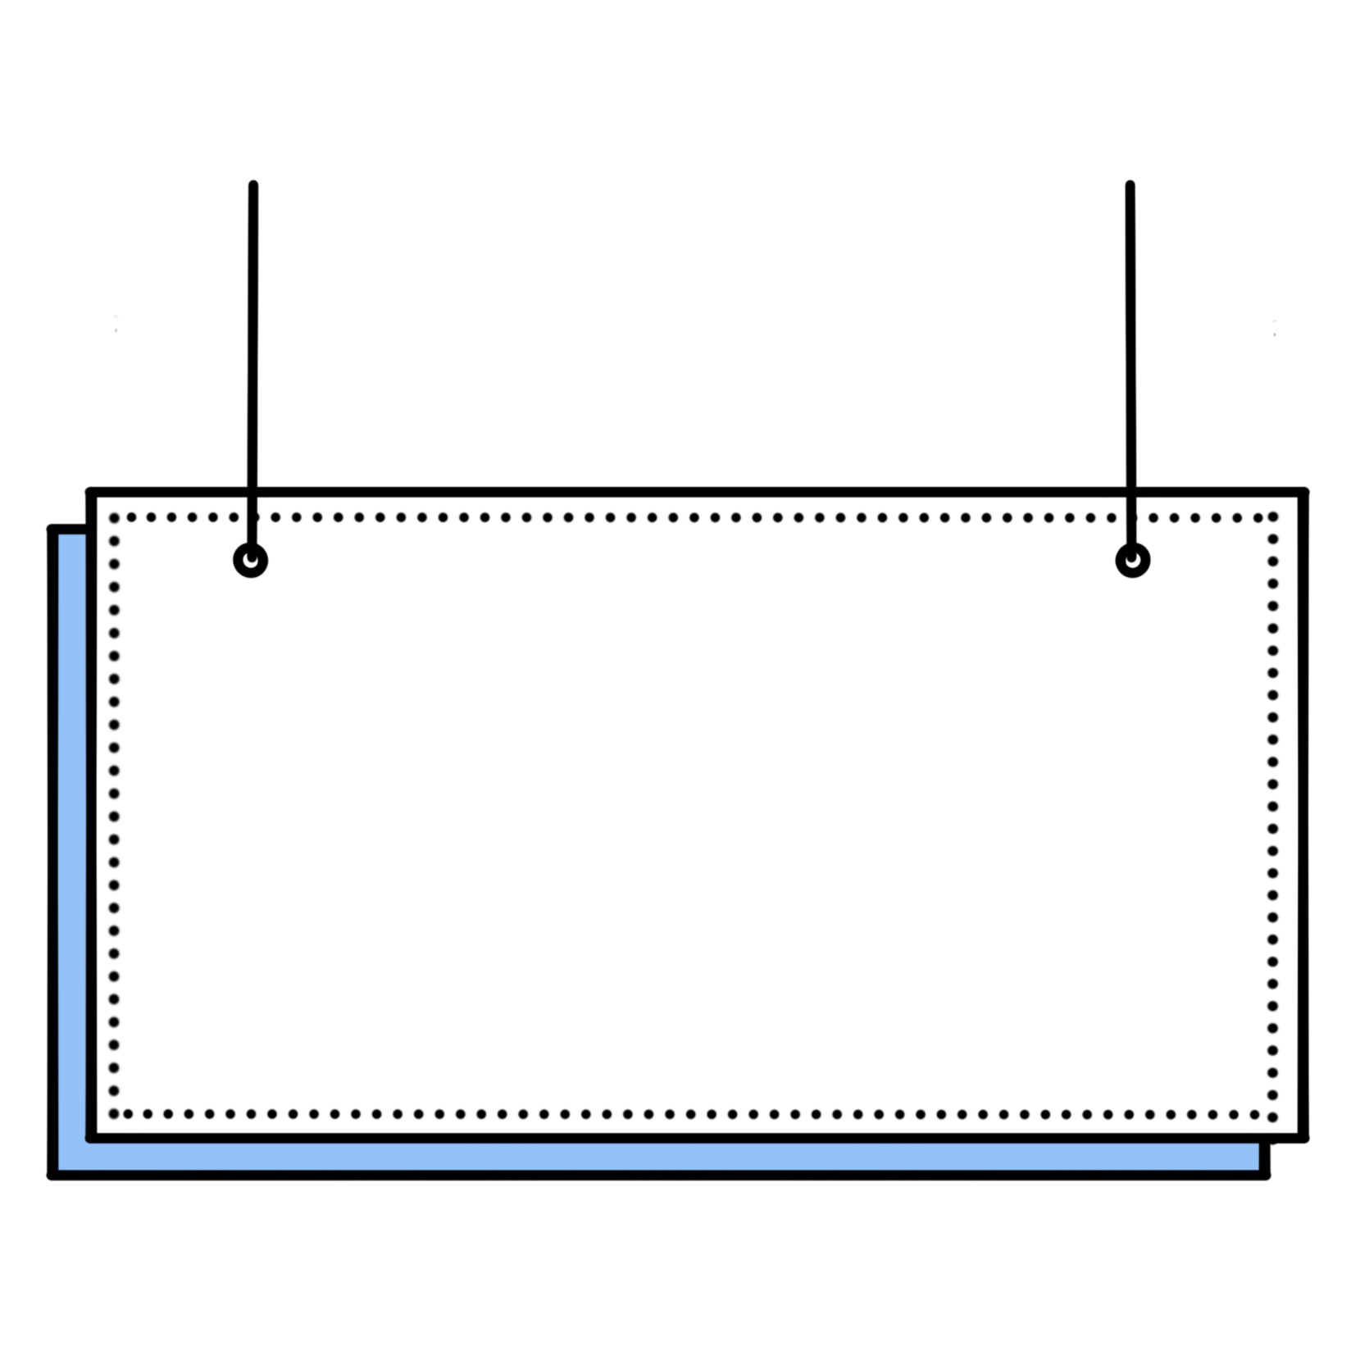

Thi tìm các tiếng, từ
có chứa vần vừa học.

Slide 15



